Slide 1
更衣介助とは？

Slide 2
更衣介助とは、ひとりで着替えるのが難しい方のために介助を行うことを指します。 加齢によって寝たきりになってしまっている方は特に、寝汗をかいたり食事や排泄によって衣服が汚れてしまったりするため、着替えを行う機会が頻繁にあります。

Slide 3
衣服を着替えることは、皮膚を清潔な状態に保って褥瘡を予防するだけでなく、利用者さんのQOLの向上にも役立ちます。 そのため、自分でできるだろう部分と介助が必要な部分を見極めつつ、適切なサポートを心がけるようにしましょう。
QOLとは「Quality of Life（クオリティ・オブ・ライフ）」の略称で、日本語では「生活の質」などと訳され「生きがい」や「満足度」という意味があります。

Slide 4
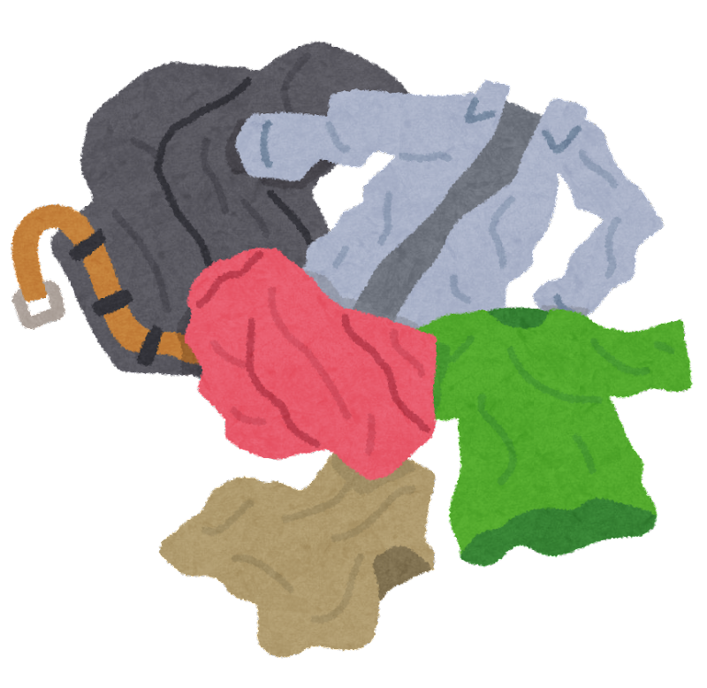
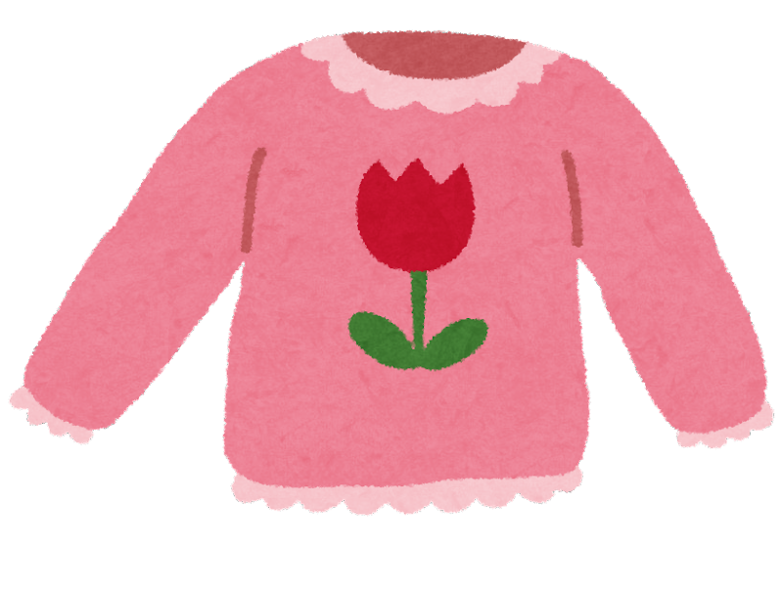
上着の選び方
たとえば上着は、ひじや肩の通りやすさを考えて、伸縮性のあるものにするとよいでしょう。 身体にフィットしすぎるものは着脱が難しいですし、無理やり脱がせたり着せたりすると利用者さんの負担も大きくなり、ケガにもつながってしまいます。 伸び縮みしない生地のものを着せる場合には、大きめのサイズを選ぶといいですね。

Slide 5
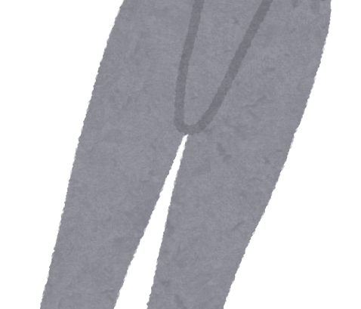
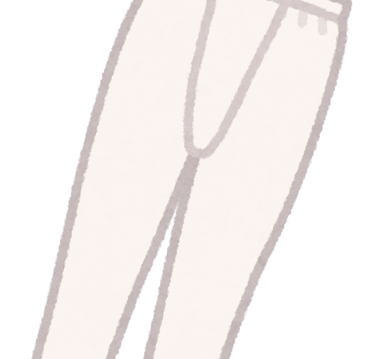
下着の選び方
ゆったり履けるサイズを選びましょう。 ただし、尿取りパッドを使用している男性の場合、裾の広いトランクスタイプにしてしまうと、隙間からパッドが外れて落ちてしまうことがあります。そのため、ボクサータイプを選ぶのがおすすめです。 女性の場合は、おりもので下着を汚してしまわないよう、おりものシートを使用するとよいでしょう。
下着やズボンに関しては、「自分で排尿ができる状態の男性には前開きタイプを選ぶ」などの利用者さんの状態に合わせることも必要です。

Slide 6
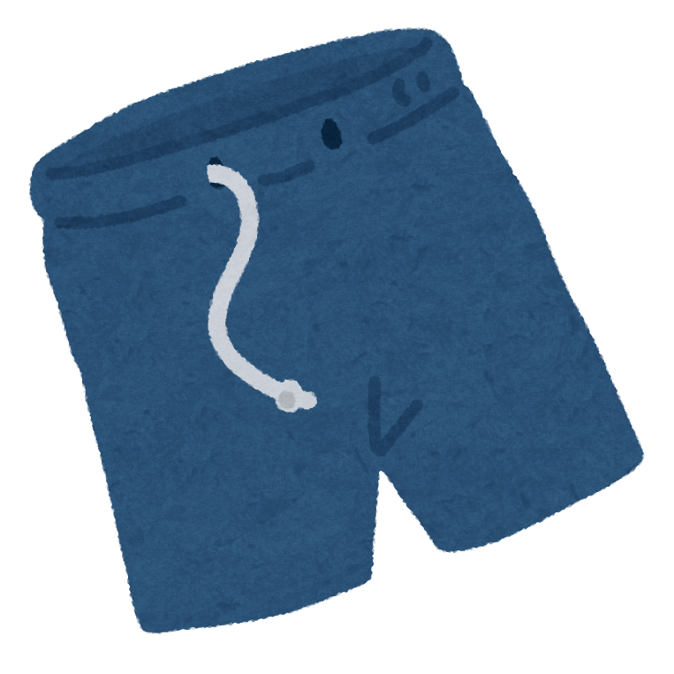
ズボンの選び方
ズボンを選ぶ際も、ウエストの締め付けを考慮してゆったり着られるサイズにするとよいでしょう。 大きめを選んでおけば、車いすに座った状態でも裾が上がらず、足全体を冷やさないで済みます。
ジーンズなど硬い素材のもの、ズボンの後ろにポケットやボタンがあるものは、褥瘡の原因になるのでNG。 「どうしても着たい」と利用者さんから要望があった場合には、ボタンやポケットを外すなどの改良が必要です。

Slide 7
選ぶべき洋服の特徴をまとめると……
伸縮性のある生地
ゆとりのある大きめサイズ
着脱が楽なつくりをしている
ウエストがゴム製

